Slide 1

Bellek içi raporlama sistemleri için denormalizasyon uygulaması
Mehmet Yasin AKPINAR
Ar-Ge Mühendisi

Slide 2
Sunum İçeriği
Giriş
Verilerin Analiz Edilmesi
Rapor Sorgularının Ayrıştırılması
Birliktelik Kuralı Analizi
Boyut Tahmini Çalışmaları
Güncelleme Modülü
Testler ve Sonuçlar

Slide 3
Giriş
Verilerin Analiz Edilmesi
Rapor Sorgularının Ayrıştırılması
Birliktelik Kuralı Analizi
Boyut Tahmini Çalışmaları
Güncelleme Modülü
Testler ve Sonuçlar

Slide 4
Giriş
Projenin Başlatılma Gerekçeleri
Performans
Büyük veri yığınları
Detaylı rapor talepleri
Kaynaklar
Sistem kaynak kullanımlarının artışı
İş Yükü
Veritabanı sistemleri üzerindeki iş yükünün artışı

Slide 5
Giriş
Proje Amaçları
Büyük Veri
Raporlama çözümlerinin büyük veri yığınları üzerinde de yüksek performans ile çalışması
Sistem
Raporlama ve buna bağlı uygulamaların sistemde daha az yük oluşturarak, diğer uygulamaları etkilememesi
Hız
Raporlama ihtiyaçlarının geleneksel sistemlerden daha hızlı bir şekilde karşılanması
Firmaların anlık karar verme isteklerine destek olunması

Slide 6
Giriş
- Rapor Karmaşıklığı
- Veri Hacmi
- Rapor Performansı
- Sistem Performansı

Slide 7
Giriş
Neden Bellek İçi Veritabanı?
Belleğe okuma/yazma erişimi çok daha hızlı
  Yüksek performans
Tüm veri bellekte saklanıyor
Bellekte büyük veri saklamak için yüksek kapasite gerekli
  Bellek maliyetlerindeki düşüş
Yedekleme problemi
  Disk bazlı yedekleme

Slide 8
Giriş
Verilerin Analiz Edilmesi
Rapor Sorgularının Ayrıştırılması
Birliktelik Kuralı Analizi
Boyut Tahmini Çalışmaları
Güncelleme Modülü
Testler ve Sonuçlar

Slide 9
Verilerin Analiz Edilmesi

Slide 10
Verilerin Analiz Edilmesi
2013 Eylül – 2014 Şubat periyodundaki rapor kayıtları
Ortalama istek ve cevap süreleri arasındaki farklar
En yavaş %1’lik kısım ayıklanmış
Kalan raporlar arasından;
10 saniyeden daha uzun süre alan
Frekansı %3’ten daha fazla olan raporların bellek içi veritabanından çekilmesi uygun görülmüştür.
Bu kuralları birlikte bulunduran 5 rapor tespit edilmiştir.

Slide 11
Giriş
Verilerin Analiz Edilmesi
Rapor Sorgularının Ayrıştırılması
Birliktelik Kuralı Analizi
Boyut Tahmini Çalışmaları
Güncelleme Modülü
Testler ve Sonuçlar

Slide 12
Rapor Sorgularının Ayrıştırılması

Slide 13
Rapor Sorgularının Ayrıştırılması
Sorgulardan elde edilen;
Tablo ve Kolon bilgileri boyut tahmini hesaplamasında
Join bilgileri de frekanslarla beraber birliktelik kuralı çalışmasında kullanılmıştır.

Slide 14
Giriş
Verilerin Analiz Edilmesi
Rapor Sorgularının Ayrıştırılması
Birliktelik Kuralı Analizi
Boyut Tahmini Çalışmaları
Güncelleme Modülü
Testler ve Sonuçlar

Slide 15
Birliktelik Kuralı Analizi

Slide 16
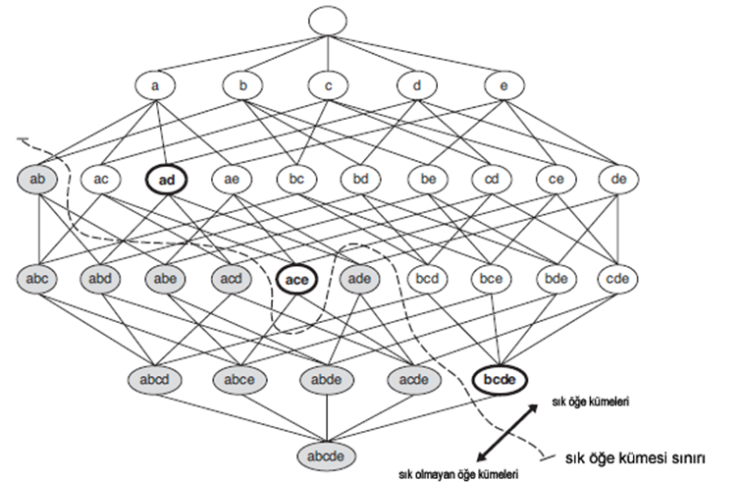
Birliktelik Kuralı Analizi
Apriori Algoritması

Slide 17
Giriş
Verilerin Analiz Edilmesi
Rapor Sorgularının Ayrıştırılması
Birliktelik Kuralı Analizi
Boyut Tahmini Çalışmaları
Güncelleme Modülü
Testler ve Sonuçlar

Slide 18
Boyut Tahmini Çalışmaları

Slide 19
Boyut Tahmini Çalışmaları
int row_size = 0;
int size = 0;
for each column in table_columns {
If (data_type == "NVARCHAR2" && character_length > 64)
size = 2 * avg_column_length + 24;
Else If (data_type == "NVARCHAR2" && character_length <= 64)
size = 2 * character_length + 8;
Else If (data_type == "DATE")
size = 7;
Else If (data_type == "NUMBER")
size = data_precision + data_scale;
row_size += size;
}
double table_size = row_count * row_size; // in bytes
table_size = table_size/1048576; // in megabytes

Slide 20
Boyut Tahmini Çalışmaları
Bellek gereksinimi: ~26GB
Kolon bazlı sıkıştırma uyguladıktan sonra: ~18GB

Slide 21
Genel Sistem

Slide 22
Giriş
Verilerin Analiz Edilmesi
Rapor Sorgularının Ayrıştırılması
Birliktelik Kuralı Analizi
Boyut Tahmini Çalışmaları
Güncelleme Modülü
Testler ve Sonuçlar

Slide 23
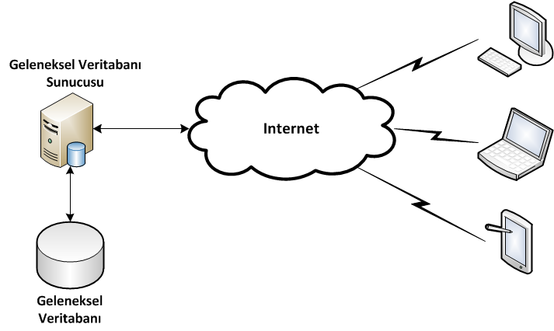
Güncelleme Modülü
Eski Mimari

Slide 24
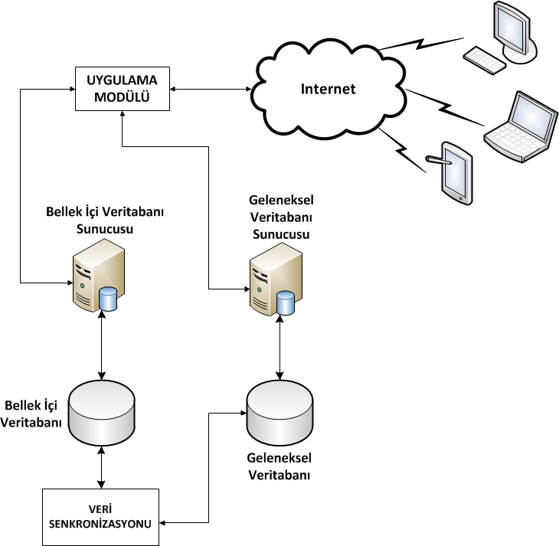
Güncelleme Modülü
Yeni Mimari

Slide 25
Güncelleme Modülü
 | Anlık Bilgi Doğruluğu | Sistem Yükü | Karmaşıklık | Hız
Algoritmik Güncelleme | ORTA | YÜKSEK | YÜKSEK | ORTA
Anlık Güncelleme | YÜKSEK | YÜKSEK | DÜŞÜK | ORTA
Periyodik Güncelleme | ORTA | DÜŞÜK | DÜŞÜK | YÜKSEK

Slide 26
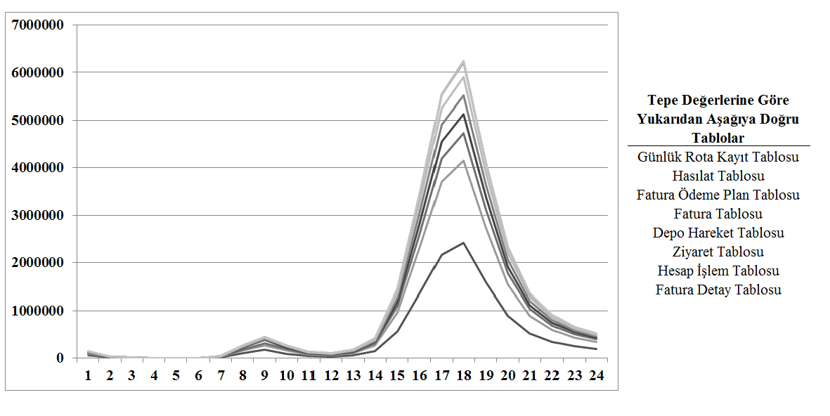
Güncelleme Modülü
Günün Saatlerine Göre Tablo İçeriklerinde Yapılan Değişiklikler
Ekleme / Silme / Değiştirme

Slide 27
Giriş
Verilerin Analiz Edilmesi
Rapor Sorgularının Ayrıştırılması
Birliktelik Kuralı Analizi
Boyut Tahmini Çalışmaları
Güncelleme Modülü
Testler ve Sonuçlar

Slide 28
Testler ve Sonuçlar
Gerçek müşteri verileri üzerinde testler
Seçilen 5 farklı rapor
  Farklı karmaşıklıklarda
  Farklı büyüklükte veri üzerinde çalışan
Çalışılan sistemin özellikleri
  Intel(R) Xeon(R) CPU E7-4820 @ 2.00 Ghz islemci
  240 GB bellek
  300 GB disk
  Oracle TimesTen (11.2.2 x64) bellek içi veritabanı

Slide 29
Testler ve Sonuçlar
Rapor | Satır Sayısı | Toplam Boyut (MB)
Başvuru Tablosu | 2.971 | 0,98
Bölge Tablosu | 14 | 0,03
Depo Hareket Tablosu | 13.152.505 | 10702,08
Depo Hareket Tipi Tablosu | 17 | 0,02
Depo Stok Geçmişi Tablosu | 106.303.804 | 33763,73
Depo Tablosu | 1.197 | 0,28
Depo Ürün Hareket Tablosu | 92.366.648 | 32850,63
Fatura Ödeme Planı Tablosu | 11.950.561 | 3548,7
Fatura Tablosu | 12.684.380 | 8781,65
Fatura Detay Tablosu | 77.322.115 | 37181,09
Müşteri Tablosu | 221.276 | 157,32
Ödeme Planı Tablosu | 51.361 | 15,38
Rota Detay Tablosu | 387.064 | 211,07
Rota Tablosu | 1.019 | 0,39
Stok Durum Tablosu | 3 | 0,03
Şirket Rolü Tablosu | 159 | 0,05
Şube Rolü Tablosu | 1.012 | 0,24
Şube Tablosu | 124 | 0,07
Ürün Tablosu | 3.397 | 1,69

Slide 30
Testler ve Sonuçlar
Rapor | İlgili Tablolar | Toplam Boyut (MB)
Rapor 1 | Şube Tablosu | 12.714,88
 | Müşteri Tablosu
 | Fatura Tablosu
 | Fatura Ödeme Planı Tablosu
 | Ödeme Planı Tablosu
 | Şube Rolü Tablosu
 | Şirket Rolü Tablosu
 | Rota Tablosu
 | Rota Detay Tablosu
Rapor 2 | Şube Tablosu | 46.334,52
 | Müşteri Tablosu
 | Fatura Tablosu
 | Fatura Detay Tablosu
 | Ürün Tablosu
 | Başvuru Tablosu
 | Bölge Tablosu
 | Şube Rolü Tablosu
 | Rota Tablosu
 | Rota Detay Tablosu
Rapor | İlgili Tablolar | Toplam Boyut (MB)
Rapor 3 | Şube Tablosu | 77.319,52
 | Ürün Tablosu
 | Başvuru Tablosu
 | Stok Durum Tablosu
 | Depo Tablosu
 | Depo Hareket Tablosu
 | Depo Ürün Hareket Tablosu
 | Depo Hareket Tipi Tablosu
 | Depo Stok Geçmişi Tablosu
Rapor 4 | Şube Tablosu | 46.122,10
 | Müşteri Tablosu
 | Fatura Tablosu
 | Fatura Detay Tablosu
 | Ürün Tablosu
 | Şube Rolü Tablosu
 | Şirket Rolü Tablosu
Rapor 5 | Fatura Tablosu | 45.962,73
 | Fatura Detay Tablosu

Slide 31
Testler ve Sonuçlar
Rapor | Veritabanı Seçimi | Süre (sn.) | Hızlanma Katsayısı
Rapor-1 | Disk | 1,99
 | Bellek İçi | 0,53 | 3,75 x
Rapor-2 | Disk | 8,08
 | Bellek İçi | 0,25 | 32,32 x
 | Bellek İçi + Küp Tablolar | 0,2 | 40,40 x
Rapor-3 | Disk | 111,08
 | Bellek İçi | 7,97 | 13,94 x
Rapor-4 | Disk | 12,78
 | Bellek İçi | 0,09 | 142 x
 | Bellek İçi + Küp Tablolar | 0,06 | 213 x
Rapor-5 | Disk | 19,59
 | Bellek İçi | 0,78 | 25,11 x

Slide 32
Testler ve Sonuçlar
Sonuçlar:
Rapor performanslarında ciddi bir artış
Sistem üzerindeki iş yükünde azalış ve genel performansta artış
Büyük veri üzerinde sorgulama kabiliyeti ve karmaşık raporlarda performans artışı
Rapor seçiminde kullanıcı yorum ve tercihi
Kurumsal raporlama çözümleri dışındaki alanlarda da kullanılabilir bir mimari

Slide 33
Teşekkürler...

